Slide 1
Азот
Выполнила:
Далмуродова Д
Пр Бердиева З.М

Slide 2
Строение атома азота
Свойства азота
Оксиды азота
Азот в природе
Аммиак
Соли азотной кислоты
Азотная кислота
Проверочная работа

Slide 3
Строение атома азота
N
+ 7
2
5
2p³
2s²
1s²
Краткая электронная запись -
Степени окисления -3, 0, +1,+2,+3,+4,+5

Slide 4
Азот в природе

Slide 5
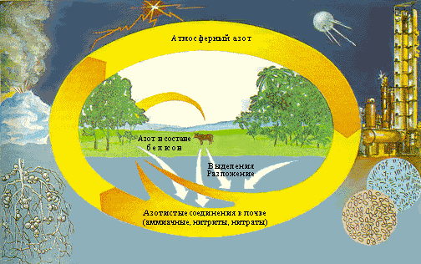
Круговорот азота в природе

Slide 6
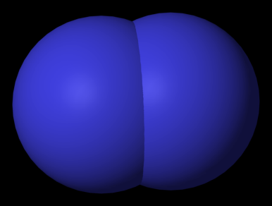
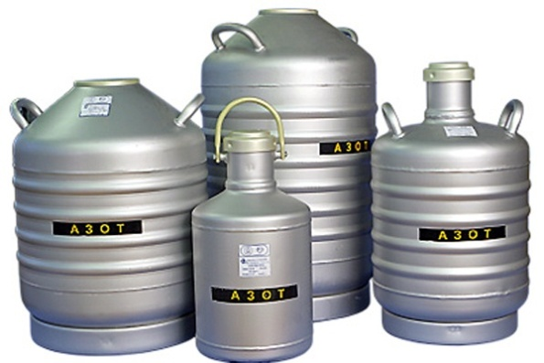
Свойства азота
В свободном состоянии азот существует в виде двухатомных молекул N₂. В этих молекулах два атома азота связаны очень прочной тройной ковалентной связью.
N
N
N
N
Азот – бесцветный газ без запаха и вкуса. Плохо растворяется в воде. В жидком состоянии (темп. кипения −195,8 °C) – бесцветная, подвижная, как вода, жидкость. Плотность жидкого азота 808 кг/м³. При −209,86 °C азот переходит в твердое состояние в виде снегоподобной массы или больших белоснежных кристаллов.

Slide 7
Свойства азота
При обычных условиях азот взаимодействует только с литием, образуя нитрид лития:
6Li+ N₂ = 2Li₃N
С другими металлами он реагирует только при нагревании.
При высоких температурах, давлении и в присутствии катализатора азот реагирует с водородом, образуя аммиак:
N₂ + 3H₂ = 2NH₃
При температуре электрической дуги он соединяется с кислородом, образуя оксид азота (II):
N₂ + O₂ = 2NO - Q

Slide 8
Оксиды азота
Оксид азота(I)
Оксид азота(II)
Оксид азота(III)
Оксид азота(IV)
Оксид азота(V)
Несолеобразующий оксид - «веселящий газ»
Бесцветный негорючий газ с приятным сладковатым запахом и привкусом.
Несолеобразующий оксид, бесцветный газ, плохо растворимый в воде. Плохо сжижается; в жидком и твёрдом виде имеет голубой цвет.
Кислотный оксид, бесцветный газ(при н.у) в твёрдом виде -синеватого цвета. Устойчив только при температурах ниже-4 °C
Кислотный оксид, «лисий хвост» бурый, очень ядовитый газ
Кислотный оксид. Бесцветные, очень летучие кристаллы. Крайне неустойчив.

Slide 9
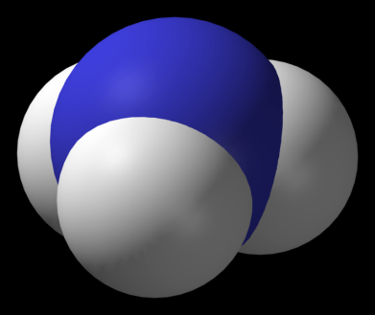
Аммиак
Аммиак – бесцветный газ с резким запахом, почти в два раза легче воздуха. Аммиак нельзя вдыхать продолжительное время, т.к. он ядовит. Аммиак очень хорошо растворяется в воде.
В молекуле аммиака NH₃ три ковалентные полярные связи, между атомом азота и атомами водорода.
N
H
H
H
H
N
H
H
N
H
или
H
H

Slide 10
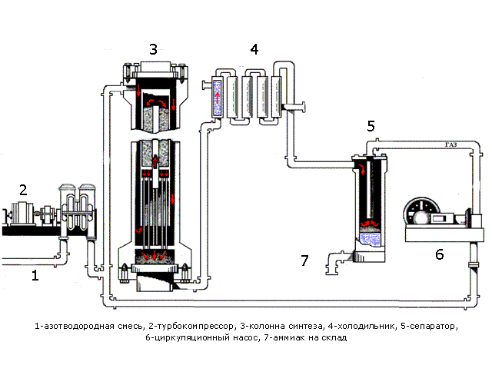
Получение аммиака в промышленности

Slide 11
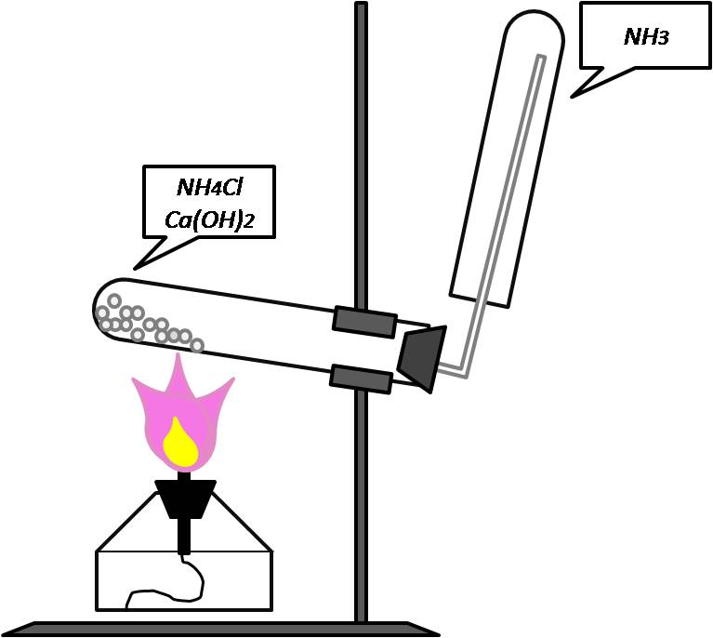
Получение аммиака в лаборатории

Slide 12
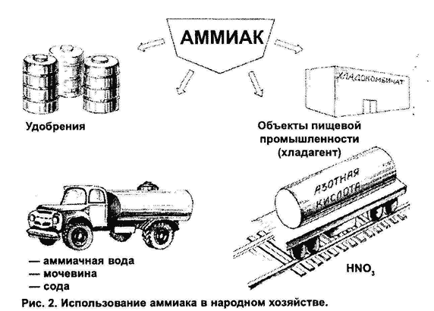
Использование аммиака в народном хозяйстве

Slide 13
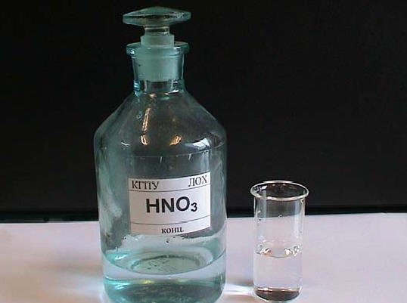

Азотная кислота
Азотная кислота - бесцветная, дымящая на воздухе жидкость, температура плавления −41,59 °C, кипения +82,6 °C с частичным разложением. Растворимость азотной кислоты в воде неограничена.
O
H
O
N
O

Slide 14
Химические свойства азотной кислоты
Типичные свойства:
а) с основными и амфотерными оксидами:
CuO + 2HNO₃ = Cu(NO₃)₂ + H₂O
ZnO + 2HNO₃ = Cu(NO₃)₂ + H₂O
б) с основаниями:
KOH + HNO₃ = KNO₃+H₂O
в) вытесняет слабые кислоты из их солей:
CaCO₃ + 2HNO₃ = Ca(NO₃)₂ + H₂O + CO₂↑
При кипении или под действием света азотная кислота частично разлагается:
4HNO₃ = 2H₂O + 4NO₂↑ + O₂↑

Slide 15
Химические свойства азотной кислоты
разбавленная
концентрированная
1. С металлами до Н
3Zn+8HNO₃=3Zn(NO₃)₂+4H₂O+2NO↑
2. С металлами после Н
3Cu+8HNO₃=3Cu(NO₃)₂+4H₂O+2NO↑
3. С неметаллами
S+2HNO₃= H₂SO₄+2NO↑
4. С органическими веществами
C₂H₆+HNO₃=C₂H₅NO₂
1. С металлами до Н
Zn+4HNO₃=Zn(NO₃)₂+2H₂O+2NO↑
2. С металлами после Н
Cu+4HNO₃=Cu(NO₃)₂+2H₂O+2NO₂↑
3. С неметаллами
S+6HNO₃= H₂SO₄+6NO₂↑+2H₂O
4. Пассивирует железо, алюминий, хром

Slide 16
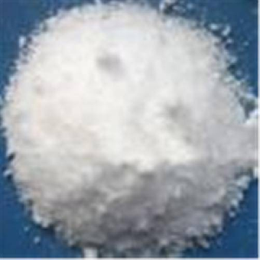
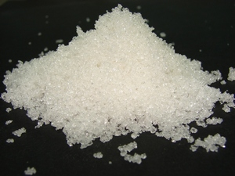
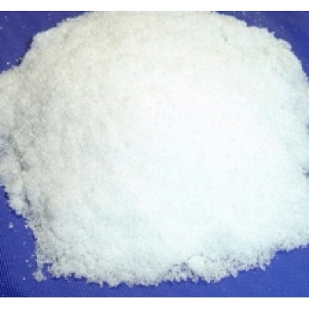
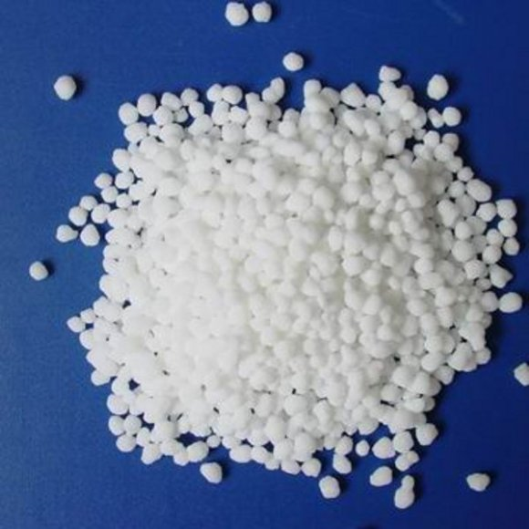
Соли азотной кислоты
Соли азотной кислоты
Натриевая селитра | Кальциевая селитра
Калийная селитра | Аммиачная селитра

Slide 17
Вставьте пропущенные слова
В периодической системе Д.И. Менделеева азот
расположен в 2 периоде, V группе, главной
подгруппе. Его порядковый номер 7 , относительная
атомная масса 14 .
В соединениях азот проявляет степени окисления
+5, +4, +3, +2, +1, -3 . Число протонов в атоме азота 7 ,
электронов 7 , нейтронов 7 , заряд ядра +7 ,
электронная формула 1s²2s²2p³ Формула высшего
оксида N₂O₅ , его характер кислотный , формула
высшего гидроксида НNО₃ , формула летучего
водородного соединения NН₃ .

Slide 18
Распределите соединения азота по классам неорганических соединений
Оксиды | Кислоты | Соли
неверно | неверно | неверно
неверно | верно | верно
неверно | верно | неверно
верно | неверно | верно
верно | неверно | верно
неверно | неверно | неверно
NH₃
N₂O₃
NO₂
HNO₃
HNO₂
KNO₃
NaNO₃
HNO₃
NH₃
N₂O₅
N₂O₅
Al(NO₂)₃
NO
Fe(NO₃)₂
LiNO₃
HNO₂
N₂O
N₂O₅

